Slide 1

Seminario 2019

Slide 2
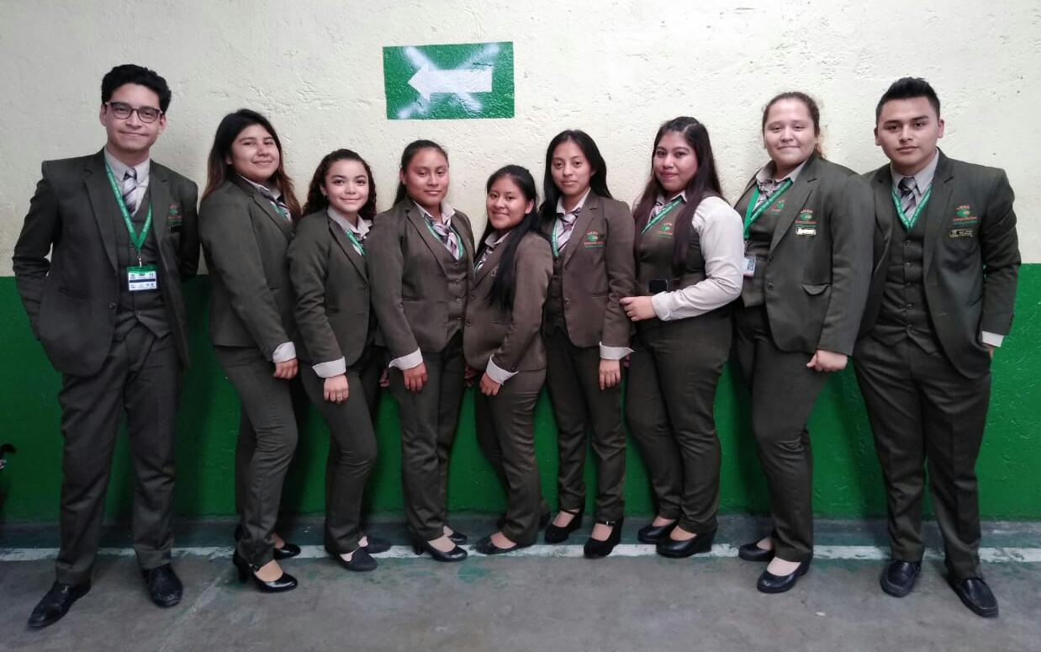
INTEGRANTES:
Castillo Ibarra, Douglas Abimael
Castillo Juárez, Gloria Lucrecia
Cucul Xon, Eva Alejandra
Jacobo Ventura, Alan Estuardo
Matio Cabrera, Leheily Saharaí
Peralta Domínguez, Yaquelin Fernanda
Raymundo Ortíz, Karen Zucely
Yoc Aguilar, María Angelita
Zapeta Almira, Yenifer Albertina

Slide 3


Plan Nacional de Desarrollo: K'atun Nuestra Guatemala 2032
ODS:

Slide 4
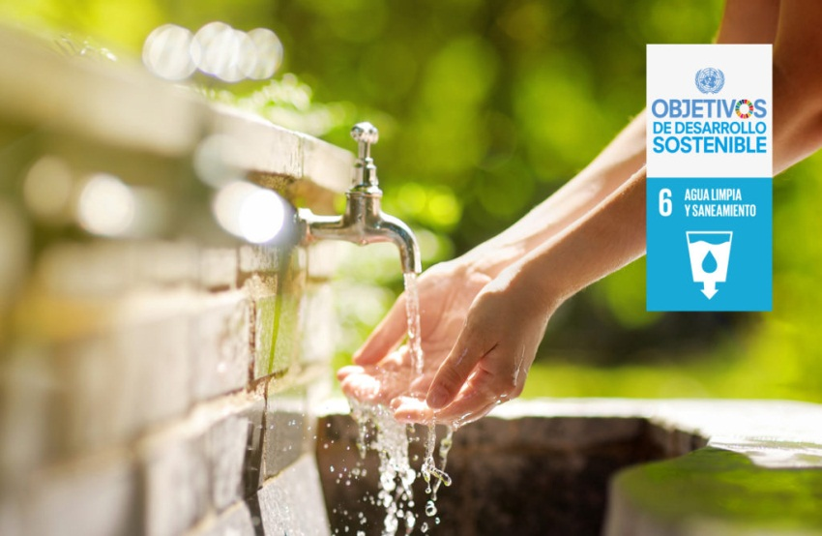
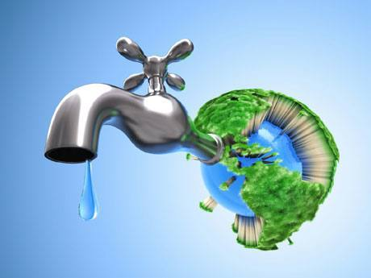
Objetivo General
Lograr que todas las personas pertenecientes a la población del país tengan acceso a agua limpia y un adecuado saneamiento.

Slide 5
Objetivos Específicos
Aportar físicamente con nuestro grado asignado al consumo del agua limpia y saludable.
Aportar didácticamente con las estudiantes a nuestro cargo para desarrollar y ampliar su aprendizaje sobre el tema.
Lograr que las estudiantes actúen en pro de la conservación del agua y consumo de agua limpia por medio de sensibilizaciones.

Slide 6
Lograr mas agentes de cambio consientes de los pasos agigantados con los que avanza la contaminación para actuar en lo mas mínimo para conservar el agua, nuestro liquido vital.
Lograr que nuestra aportación física se convierta en un proyecto a mediano y largo plazo con la ayuda de todas las alumnas.

Slide 7
Justificación
1 de cada 4 personas no tienen acceso al agua potable en Guatemala.
Se están secando los pozos en Villa Nueva.
No se distribuye equitativamente el agua en las comunidades.

Slide 8
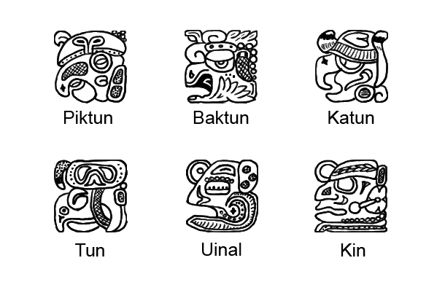
Plan Nacional de Desarrollo K'atun Nuestra Guatemala 2032.

Slide 9

Objetivos De Desarrollo sostenible (ODS)

Slide 10


Diversidad Cultural y Multilinguistica

Slide 11


Agua
Tipos de Agua:
Dura
Blanda
Salobre
Dulce
Salada
Potable
Negras
grises
Liquido vital que posibilita la vida en el planeta, El agua es un elemento indispensable en nuestras vidas y nada de lo que conocemos podría existir sin ella.

Slide 12
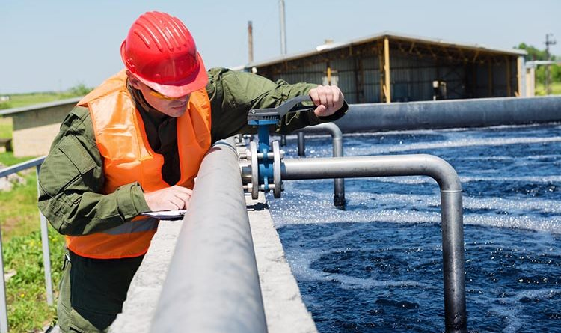
Saneamiento
¿Qué es ?
¿Cuáles son sus funciones ?
¿Cuáles son sus beneficios?

Slide 13

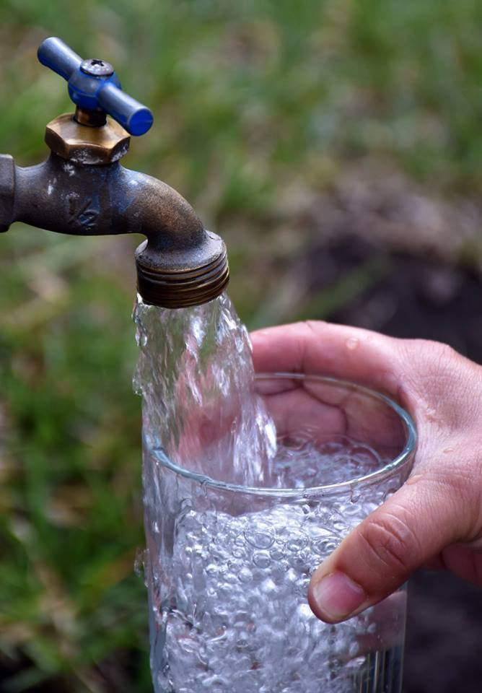
Relación del agua limpia y saneamiento con MARN (Ministerio de Ambiente y Recursos Naturales)

Slide 14
Valores aplicados valores aplicados en en investigación la acción
Disciplina
Responsabilidad
Integridad
Honestidad
Autodeterminación
Respeto
Responsabilidad
Solidaridad
Honestidad
Determinación
Trabajo en equipo

Slide 15
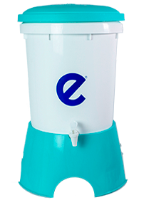
Acción Pre
Eco-filtros insuficientes donde por consecuencia el agua no se daba a basta.
Temas no conocidos por las alumnas.
poco conocimiento de cifras relacionadas con el agua.

Slide 16
Durante Acción
Sensibilizaciones dinámicas.
Concientización
Enseñanzas practicas con realce en nuestro ODS y adecuado saneamiento.

Slide 17
Acción post
Aportación física significativa dentro del área del grado.
Aprendizaje consiente gracias a nuestras sensibilizaciones.
Agradecimiento por parte de las alumnas.

Slide 18
Resultados
Participación activa de las alumnas.
Aprendizaje concreto, eficiente y funcional.
Actitud positiva.

Slide 19
Hallazgos
Beneficios notorios dentro del área del grado.
Solución acertada.
Reducción de la problemática a resolver.

Slide 20
Conclusiones
Importancia del consumo de agua limpia para las personas y demás seres vivos.
Importancia del nivel didáctico con el que se desea enseñar.
Urgencia y brevedad con la que la población debe actuar para contrarrestar la contaminación, desperdicio y mal uso de agua, asi como aumentar los índices de saneamiento adecuado en el país.

Slide 21
Ministerios comprometidos con políticas eficientes y eficaces a largo plazo que actúen grandemente en torno al tema.
Todos podemos y debemos ser agentes de cambio para nuestro país en pro de los ejes prioritarios y nuestro ODS (como también del resto de objetivos )

Slide 22
Propuestas
Apoyo a nuestro proyecto de corto a mediano y de mediano a largo plazo.
Tomar, como institución, alta prioridad al consumo de agua limpia dentro del establecimiento brindando un acceso a esta para todos los y las estudiantes.
Impartición de sensibilizaciones que realcen la importancia del cuidado y conservación del agua en todos los niveles educativos que el establecimiento posee.

Slide 23
Evaluar la potabilidad, limpieza y mantenimiento adecuado de los distintos lugares donde se almacena o utiliza el agua.
Solicitar apoyo a instituciones que aporten positivamente al establecimiento con proyectos de mejora y avances en torno al agua limpia y saneamiento.

Slide 24
GRACIAS POR SU ATENCION

